Slide 1
스레드
예제 소스 코드는 파일과 연결되어 있습니다.
editplus(유료), notepad++(무료)와 같은 편집 도구를 미리 설치하여 PPT를 슬라이드 쇼로 진행할 때 소스 파일과 연결하여 보면 강의하실 때 편리합니다.

Slide 2

프로세스와 스레드
프로세스
실행 중인 프로그램
디스크에 있는 프로그램이 메모리에 적재되어 운영체제의 제어를 받는 상태를 의미
자신만의 자원을 가지기 때문에 프로세스끼리는 서로 독립적
멀티태스킹
대부분의 운영체제는 시스템 자원을 효율적으로 사용할 수 있도록 멀티태스킹을 지원
멀티 코어 CPU라면 실제로 다수의 애플리케이션 을 동시에 병렬처리, 싱글 코어 CPU라면 운영체제가 다수의 애플리케이션을 병행처리
심지어 하나의 애플리케이션에서도 동시에 수행할 수 있는 다수의 코드 블록이 있을 수 있기 때문에 멀티태스킹 가능 -> 멀티스레딩

Slide 3
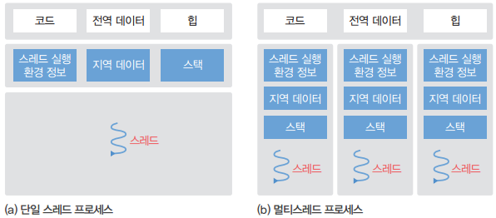
프로세스와 스레드
스레드 의미
하나의 실행 흐름으로 프로세스 내부에 존재
하나의 프로세스는 하나 이상의 실행 흐름을 포함하기 때문에 프로세스는 적어도 하나의 스레드를 가진다
프로세스에 비해 실행 환경에 필요한 자원이 매우 적기 때문에 경량 프로세스라고도 한다
메모리와 파일 등 모든 자원을 프로세스 자원과 공유한다.

Slide 4
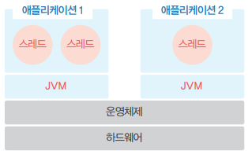
프로세스와 스레드
스레드 개념
자바 애플리케이션의 실행 환경인 JVM은 하나의 프로세스로 실행
예 : 하나의 운영체제에서 각각 1개와 2개의 스레드로 구성된 2개의 애플리케이션을 실행한다면

Slide 5
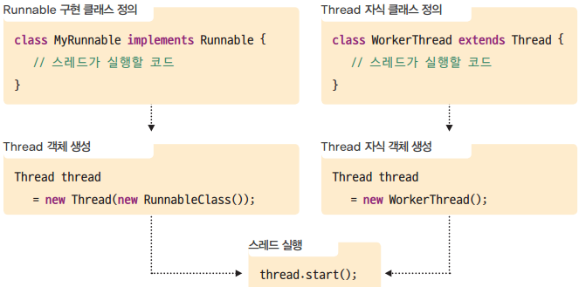
스레드 생성과 실행
스레드 생성 방법
자바 애플리케이션은 적어도 메인 스레드라는 하나의 스레드를 가짐
다수의 스레드로 실행하려면 다음 방법 중 하나를 사용하여 작업 스레드를 별도로 생성해야 함

Slide 6
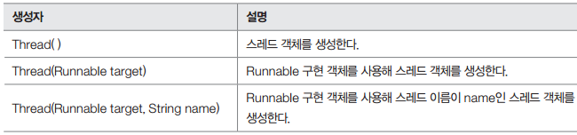
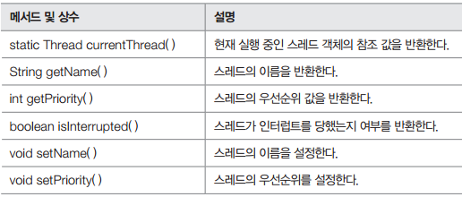
스레드 생성과 실행
스레드 생성 방법
Thread 클래스가 제공하는 주요 생성자
Thread 클래스가 제공하는 메서드

Slide 7
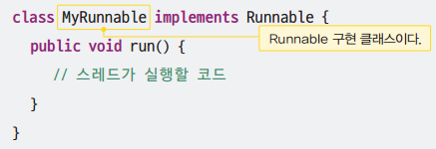

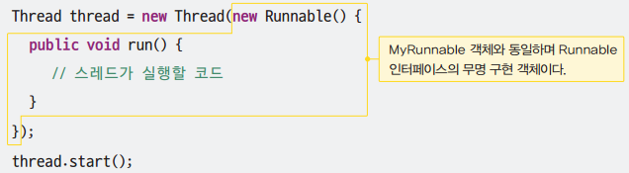
스레드 생성과 실행
Runnable 구현 클래스에 스레드 실행 코드 추가
Runnable 인터페이스의 익명 구현 객체화
스레드가 아니라
스레드가 수행할 코드

Slide 8
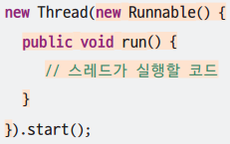


스레드 생성과 실행
Runnable 구현 클래스에 스레드 실행 코드 추가
익명 Thread 객체화
람다식을 이용한 익명 Thread 객체화
예제 : sec02/Thread1Demo, sec02/Thread2Demo, sec02/Thread3Demo

Slide 9
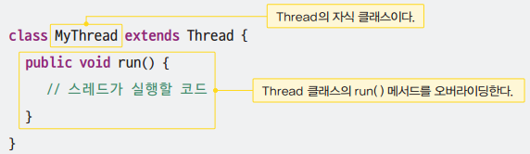

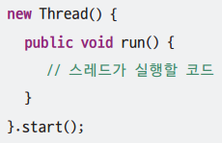
스레드 생성과 실행
Thread 자식 클래스에 스레드 실행 코드 추가
무명 Thread 객체화
예제 : sec02/Thread4Demo, sec02/Thread5Demo

Slide 10
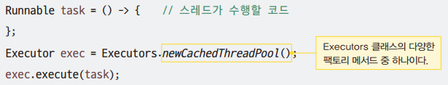
스레드 생성과 실행
스레드 풀을 이용한 스레드 실행
스레드의 개수가 많아지면 그에 따른 스레드 객체 생성과 스케줄링 등으로 CPU와 메모리에 많은 부하가 발생 -> 동시에 실행하는 스레드 개수를 제한할 필요
스레드 풀은 제한된 개수의 스레드를 JVM에 관리하도록 맡기는 방식
JDK 5부터 ExecutorService 인터페이스와 Executors 클래스를 포함하는 java.util.concurrent 패키지를 이용해 지원
Executor를 사용하는 대표적인 코드
예제 : sec02/ThreadPoolDemo

Slide 11
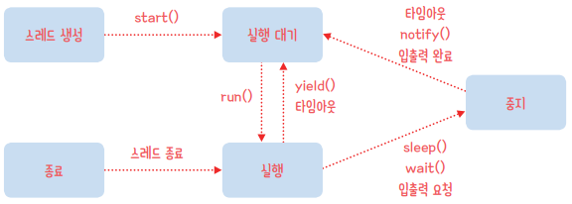
스레드 상태와 제어
스레드 생명 주기
JVM은 스레드의 개수, 스레드의 상태, 우선순위 등 스레드와 관련된 모든 정보를 관리하며, 스레드 스케줄링을 수행
스레드의 생명 주기 흐름

Slide 12
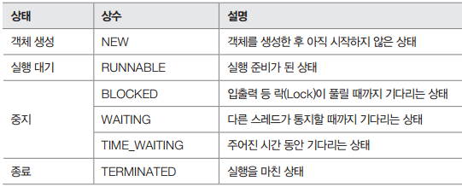
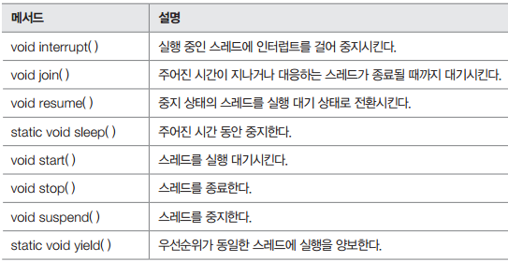
스레드 상태와 제어
Thread 클래스의 멤버

Slide 13
스레드 상태와 제어
스레드 종료
run( ) 메서드 실행 종료를 위한 stop( ) 메서드
호출 즉시 스레드를 종료하므로 사용 중인 자원 낭비 가능성
JDK 2부터는 stop( ) 메서드를 가급적 사용하지 않도록 권고
스레드를 안전하게 종료하는 방법
반복문의 조건
interrupt( ) 메서드

Slide 14
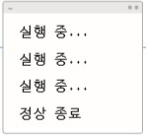
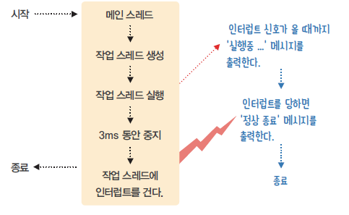
스레드 상태와 제어
스레드 종료
예제(반복문의 조건) : sec03/StopDemo
예제(interrupt) : sec03/Interrupt1Demo , sec03/Interrupt2Demo

Slide 15


스레드 상태와 제어
다른 스레드를 종료할 때까지 대기
join() 메서드 사용(예제) : sec03/JoinDemo

Slide 16
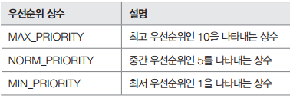

스레드 상태와 제어
스레드 우선순위
멀티태스킹에서 스레드 개수가 CPU의 코어 개수보다 많다면 스레드 스케줄링 필요
자바는 우선순위 방식과 순환할당 방식을 사용
Thread 클래스가 제공하는 우선순위 상수
예제 : sec03/PriorityDemo

Slide 17
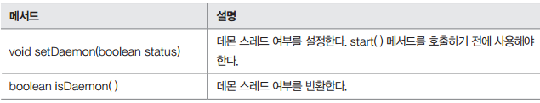
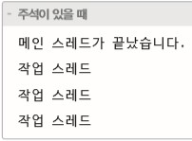

스레드 상태와 제어
데몬 스레드
일반적으로 스레드는 독립적으로 수행하기 때문에 메인 스레드를 종료해도 작업 스레드는 계속 실행
데몬 스레드 : 다른 스레드를 모두 종료하면 자동으로 종료되는 스레드
Thread 클래스가 제공하는 데몬 스레드 관련 메서드
예제 : sec03/DaemonDemo

Slide 18

동기화와 협업
스레드 동기화
다중 스레드 프로그래밍 환경에서 임계영역이 있다면 동기화 문제가 발생
자바는 임계영역을 동기화하려고 synchronized키워드를 제공
스레드가 synchronized로 지정된 동기화 블록에 진입하면 락을 걸고, 그 블록을 벗어날 때 락을 푼다.
동기화 블록에 진입한 스레드가 코드를 실행할 동안 다른 스레드는 동기화 블록 앞에서 락이 풀릴 때까지 대기해야 한다.

Slide 19
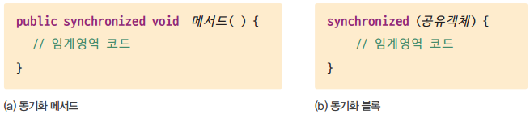
동기화와 협업
스레드 동기화
두 가지 방법

Slide 20
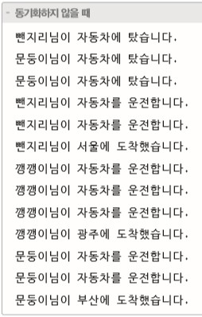
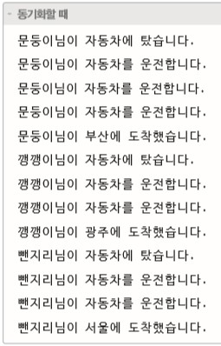
동기화와 협업
스레드 동기화
예제 : sec04/SharedCar, sec04/SynchroDemo

Slide 21
동기화와 협업
대기와 통보
동기화 메서드나 블록을 이용하면 공유 자원은 보호할 수 있지만, 특정 스레드가 필요 없이 오랜 시간 동안 락을 걸 수 있다
Object 클래스는 객체의 락과 관련된 wait( ), notify( ), notifyAll( ) 메서드를 제공해서 이런 상황을 해결
이 3개의 메서드는 소유한 락을 해제하거나 대기하다가 락을 소유하므로 동기화된 코드 내부에서만 의미가 있다.
예제 : sec04/WaitNotifyDemo

Slide 22
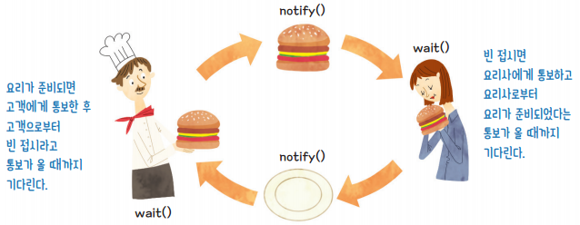
동기화와 협업
스레드 협업
생산자·소비자 문제 : 자원을 공유하지만 하나는 생산하고 다른 하나는 소비하는 형태의 작업으로 두 스레드 사이에 협업이 필요
예

Slide 23
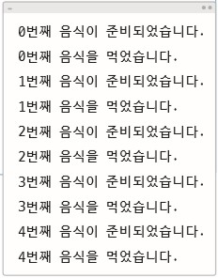
동기화와 협업
스레드 협업
예제 : sec04/Dish, sec04/Cook, sec04/Customer, sec04/DishDemo

